Slide 1
SINERGIA "trabajando en equipo"
Ing. Carlos Andrés Lozano Garzón
IEEE Colombia Section Chair.

Slide 2
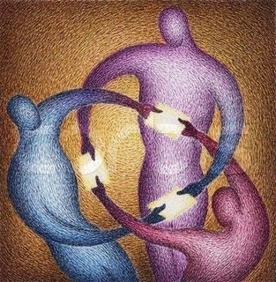
Sinergia: el todo es más que la suma de las partes
Sección Colombia
3 Subsecciones
4 Grupos de Afinidad
15 Capítulos Profesionales
más de 50 Ramas Estudiantiles
Entorno del País
Universidades
Industria
Gobierno
Otras asociaciones profesionales

Slide 3
PES
El trabajo en conjunto con las Sociedades Mundiales de IEEE y otras unidades del Instituto nos ha permitido encontrar el catalizador perfecto para lograr un trabajo entre las partes.

Slide 4
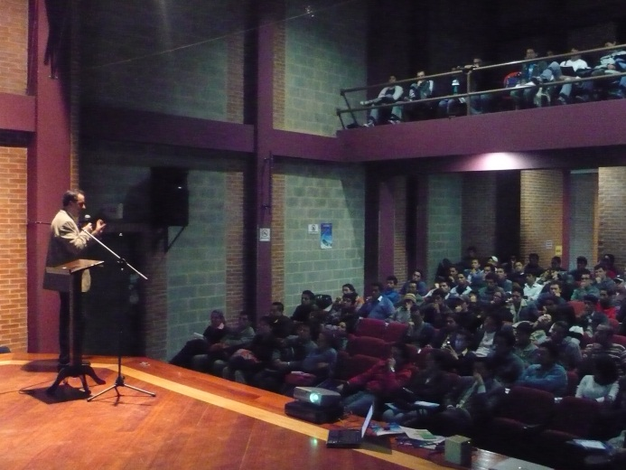
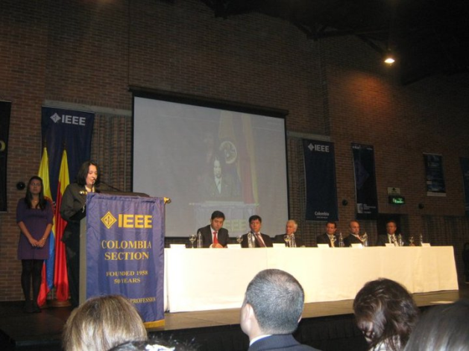
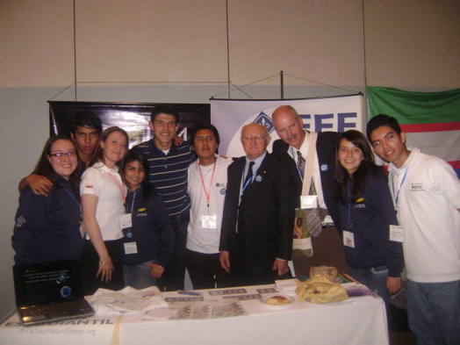
Cómo se materializó esta estrategia?
Realización de Actividades Técnicas con el auspicio financiero y/o técnico de las Sociedades
Mini coloquios,
Simposios,
Charlas,
Conferencias,
entre otras ….

Slide 5
Algunas acciones concretas …
ANDESCON 2010
Technical Sponsorship IAS
Financial Support: EDS, EdSoc, RAS, PES, IAS, EMBS
LATINCOM 2009 Y 2010
Technical Sponsorship ComSoc
Financial Support: ComSoc, Computer
Mini coloquio EDS
Financial and Technical Sponsorship EDS
STSIVA 2010
Apoyo con un conferencista por parte de SPS

Slide 6
Algunas acciones concretas …
GOLD SUMMIT
Financial support: FCV R9 y EDS
Reunión Nacional de Ramas
Financial support: R9, SPAC Program, Capítulos en Colombia
Ceremonia de Homenaje a los Graduados Recientes
Financial support: GOLD
Tour de Conferencia de Comunicaciones (Medellín, Barranquilla, Bogotá)
Financial support: ComSoc

Slide 7
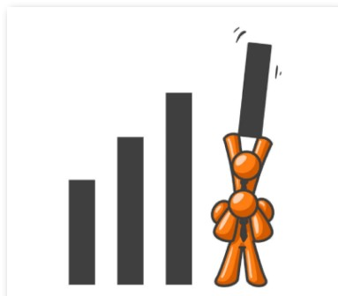
APROXIMADAMENTE UN 11% DE CRECIMIENTO EN MEMBRESIA PARA 2010
Estudiantes
Profesionales
Graduados

Slide 8
EN 2011 se realizará:
2nd IEEE Latin American Symposium on Circuits and Systems Lascas & Iberchip Workshop
Minicoloquio Electron Devices Society
XI Latin American Robotics Competition & IX Latin American Robotics Symposium
IEEE PES Innovative Smart Grid Technologies LA 2011
IEEE Colombian Conference on Automatic Control
IEEE Colombian Communications Conference

Slide 9
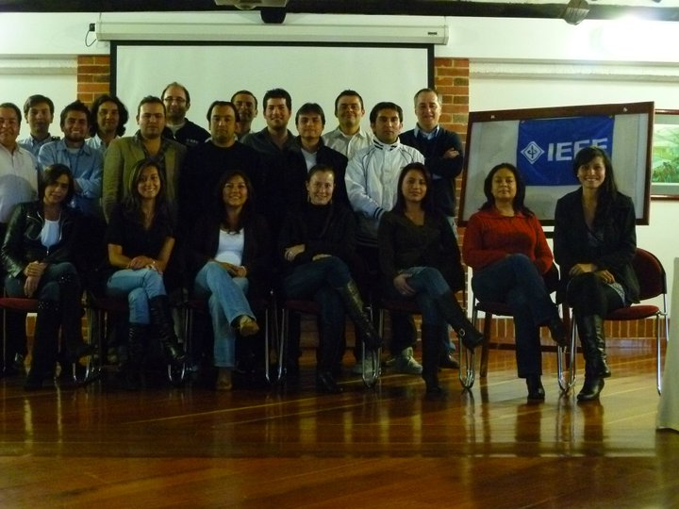
VOLUNTARIOS
Posicionamiento de voluntarios de la Sección en diversos órganos de las Sociedades y del IEE
Región 9
Consejo Andino
ComSoc
PES
IAS
CAS

Slide 10
Se logra el éxito cuando se trabaja en equipo por un objetivo en común.
EN SECCIÓN COLOMBIA HEMOS CONSEGUIDO TRABAJAR EN SINERGIA.

